Slide 1
FTA 교육 자료
원산지 판정용 임계값 실행
2013.10.10
ERP 구축 2차 TFT

Slide 2
문서 개정 이력
일자 | 버전 | 적요 | 작성자
2013.10.10 | v0.1 | 초안 작성 | 이상철차장
Notes:
2

Slide 3
FTA 업무 프로세스
SAP(ERP) |  |  |  | GTS(FAD)
01 | 공급업체 전송 |  | 구매 | 04 | HS코드 ERP로 전송 ①개별/대량/텍스트파일 ②HS코드 ERP로 전송 HS코드 마스터 재분류(XML) |  | 원산지 관리자
02 | 고객 전송 |  | 영업
03 | Master 전송 ①자재마스터 전송 ②조달 지시자 결정 및 초기 전송 ③자재 결정 및 초기 전송 (1회/월) ④공급업체 자재이름초기 전송 (전송대상 제외) |  | 기술 | 07 | (공급업체)원산지 확인요청 |  | 구매
 |  |  |  | 08 | (공급업체)원산지 정보 입력 |  | 구매
 | ⑤고객 자재 이름 초기 전송 |  | 영업 | 09 | 공급업체 원산지 정보 집계 |  | 구매
05 | BOM 전송 (1회/월) |  | 기술 | 10 | 원산지 판정용 임계값 실행 (1회/월) |  | 원산지 관리자
04 | HS 코드 전송 GTS에서 ①②수행후 ③을 수행 ③피더시스템으로 HS(상품)코드 재전송 |  | 원산지 관리자
 |  |  |  | 12 | 원산지 증명(확인)서 발행 -원산지 소명서 (기관발급용_대한상공회의소) -원산지 확인서 (국내 고객) -원산지 증명서 (해외고객) |  | 영업
06 | 구매문서(PO) 전송 |  | 구매/자재
11 | 대금청구문서(Billing) 전송 |  | 영업
Master |  | HS(상품)코드(XML파일 업로드) Master 판정 BOM Master Vender & 고객 Master 자재&제품 Master 협정,판정기준 Master |  | CBO |  | VC 자재원가 테이블(ZFT00040C) 납(원재료) 비율(내자,외자)(Z****) EXW 관리 테이블(ZFT00140TV)
Notes:
3

Slide 4
원산지 판정용 임계값 실행
임계값 계산
FTA 협정별 세번변경 & RVC 적용 조건 요약
협정 | 협정별 세번변경 & RVC 조건
 | 차량용(8507.10-0000) |  | 산업용(8507.20-0000) |  | GMH(8507.50-0000)
 | 기준 | 시스템 | 기준 | 시스템 | 기준 | 시스템
한-CHILE | CTSH and BD45 | “And” 임계값이 높은값 기준 “Or” 유리한 조건의 값 | CTSH and BD45 | “And” 임계값이 높은값 기준 “Or” 유리한 조건의 값 | CTSH and BD45 | “And” 임계값이 높은값 기준 “Or” 유리한 조건의 값
한-SINGAPORE | CTH |  | CTH |  | CTH or (CTSH and BD50)
한-EFTA | CTH or MC50 |  | CTH or MC50 |  | CTH or MC50
한-ASEAN | CTH or BD40 |  | CTH or BD40 |  | CTH or BD40
한-INDIA | CTH and BD40 |  | CTH and BD40 |  | CTSH and BD35
한-USA | CTH or (CTSH and BD45) |  | CTSH |  | CTSH
한-EU | CTH or MC45 |  | CTH or MC45 |  | CTH or MC45
한-PERU | CTH or BD50 |  | CTH or BD50 |  | CTH or BD50
한-TURKEY | CTH or MC45 |  | CTH or MC45 |  | CTH or MC45
※) 세부내역 관세사 PSR 참조

Slide 5
원산지 판정용 임계값 실행
임계값 계산
협정별 RVC 계산 방법
계산방법 |  | 내역 |  | Battery 기준
세번변경 기준 | CC | 2단위 세번변경 기준 | Change of Chapter | 해당없음
 | CTH | 4단위 세번변경 기준 | Change of Tariff Heading | 차량용
 | CTSH | 6단위 세번변경 기준 | Change of Tariff Sub Heading | 산업용,GMH(한미FTA)
BD법 (공제법) | 이상 조건 | FOB-NVM(비원산지 재료비) ----------------------------------- X 100 FOB |  | 적용 (미주형:미국,칠레,페루,인도,아세안,싱가포르)
MC법 | 이하 조건 | NVM(비원산지 재료비) ----------------------------------- X 100 EXW(운반비,관세사 수수료제외) |  | 적용 (유럽형:EU,터키,ETTA)
BU(직접법) |  | VM(원산지 재료비) ----------------------------------- X 100 FOB |  | 미적용

Slide 6
원산지 판정용 임계값 실행 프로세스
임계값 계산
A
EXW 관리 테이블
(ZFT00140TV)
B
ERP
납(원재료) 비율
(내자,외자)(Z****)
1
3
원산지 판정용
임계값 계산 실행
(FTA71)
임계값 레포트
(ZFTR0010, FTA93)
C
ERP
VC 자재원가 테이블
(ZFT00040C)
GTS
ERP/GTS
2
D
ERP
제품 BOP용 계산 로그
(FTA72)
실적원가
ERP
GTS
1) 원산지 판정용 임계값 계산 실행 주기 : 1회/월 (약 7~8시간 소요, 수동/자동,매월1일)
2) 임계값 실행시 원가 : D-2월, 실적원가 (원가 없을시 : 표준원가)
3) 임계값 레포트의 표준원가 : D-2월 ( S/O시 특혜관세란에 플러그 제공)

Slide 7
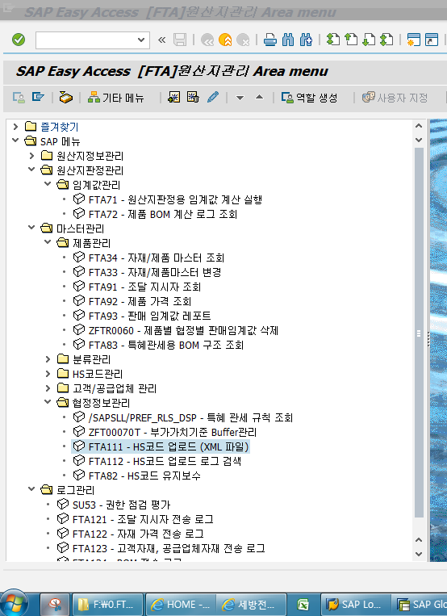
원산지 판정용 임계값 실행 GTS 메뉴
임계값 계산
GTS
임계 값 실행
1
실행
BOM 계산 로그
조회
2
레포트
조회
임계 값 삭제
삭제
3
특혜관세 규칙
조회
Buffer 관리
조회

Slide 8
교육 개요
임계값 계산
1
단원 구성
단원명 | 세부내역 | T-코드
임계값 계산 실행 | 원산지판정용 임계값 계산 실행 | GTS | FTA71
 | 제품 BOM 계산 로그 | GTS | FTA72
 | 제품별,협정별 판매 임계값 삭제 | GTS | ZFTR0060
 | 판매 임계값 레포트 | ERP/GTS | ZFTR0010 / FTA93
 | 특혜관세 규칙 조회 | GTS | /SAPSLL/PREF_RLS_DSP
 | 부가가치기준 Buffer 관리 | GTS | ZFT00070T
 | EXW 관리 테이블 | GTS | ZFT00140TV
 | VC 원가 테이블 | GTS | ZFT00040C
1.임계값 계산 실행 : 1회/월(1일) 자동 수행(7~8시간 소요)
2.임계값 계산 실행후 BOM 계산 로그 조회
3. EXW 관리 테이블 : 연간단위로 유지보수
4. 판매 임계값 레포트 : S/O시 참조 자료 제공

Slide 9
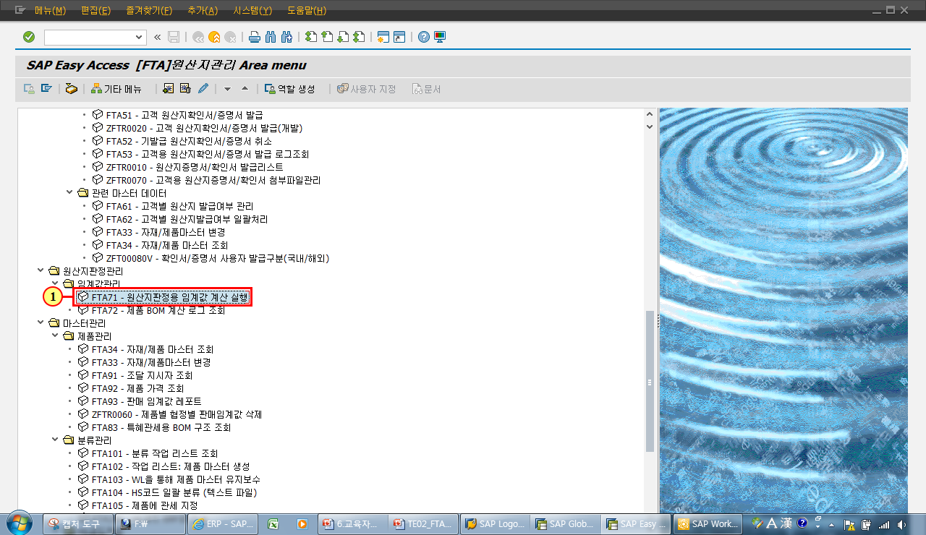
1. 원산지 판정용 임계값 계산 실행_GTS_T코드:FTA71
임계값(실행)
SAP Easy Access [FTA]원산지관리 Area menu
(1) 원산지 판정용 임계값 계산 실행을 두 번 클릭합니다.

Slide 10
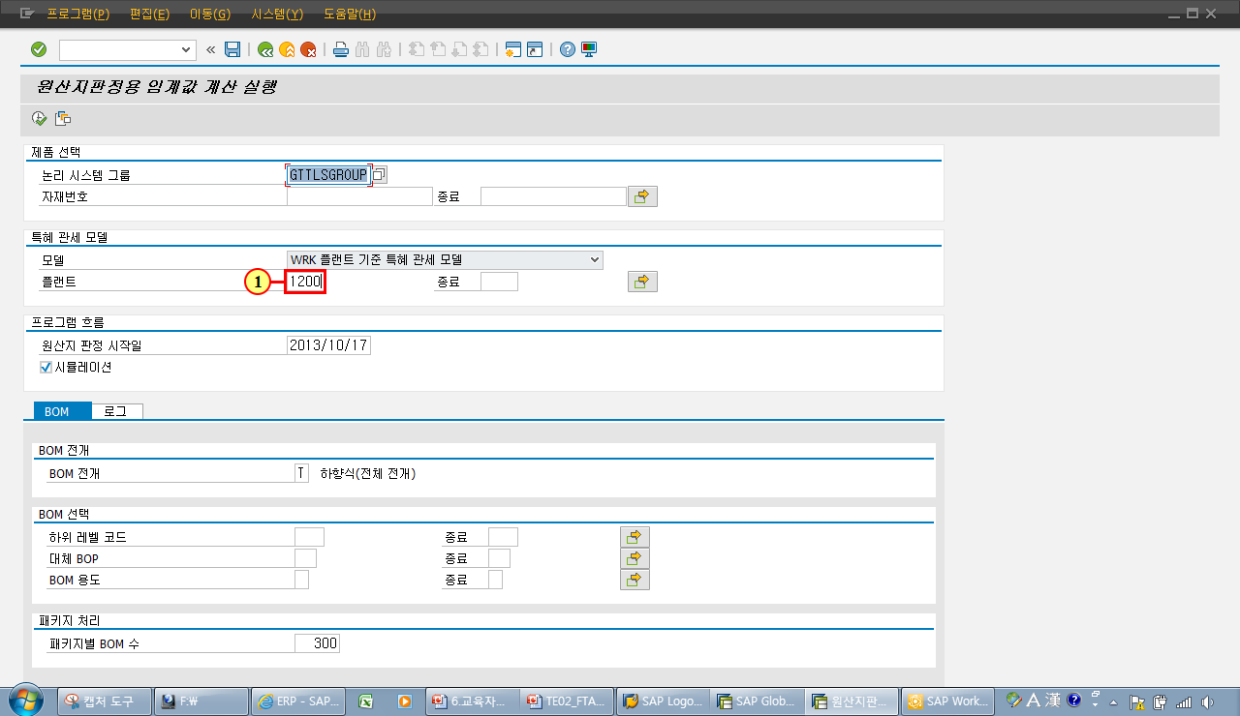
1. 원산지 판정용 임계값 계산 실행_GTS_T코드:FTA71
임계값(실행)
원산지판정용 임계값 계산 실행
(1) 1200을 기입한다

Slide 11
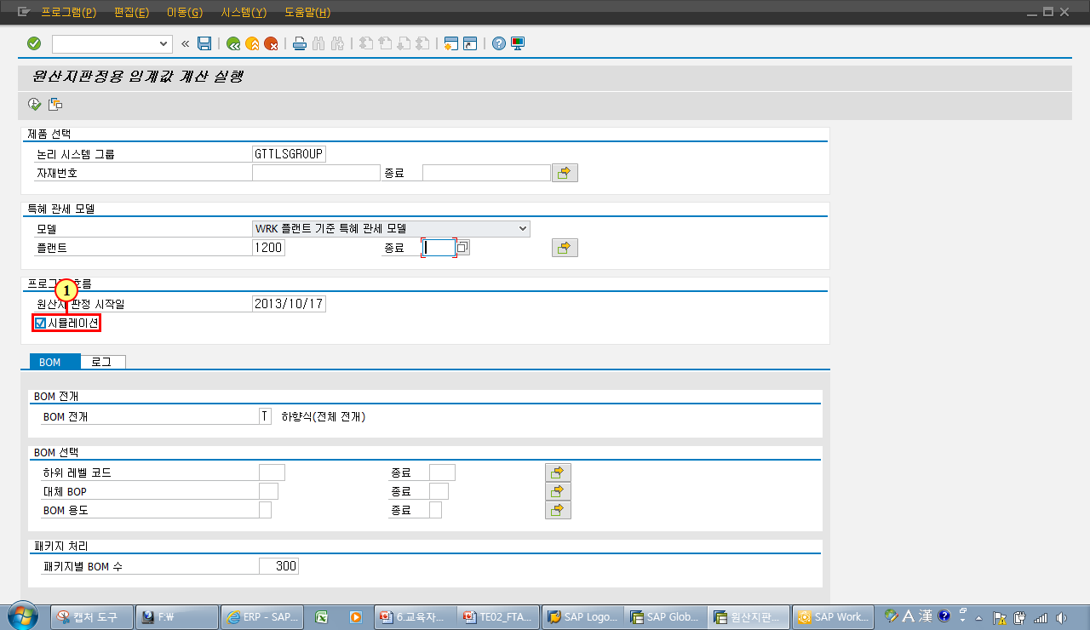
1. 원산지 판정용 임계값 계산 실행_GTS_T코드:FTA71
임계값(실행)
원산지판정용 임계값 계산 실행
(1)시뮬레이션 V 체크마크 제거를 클릭하십시오.

Slide 12
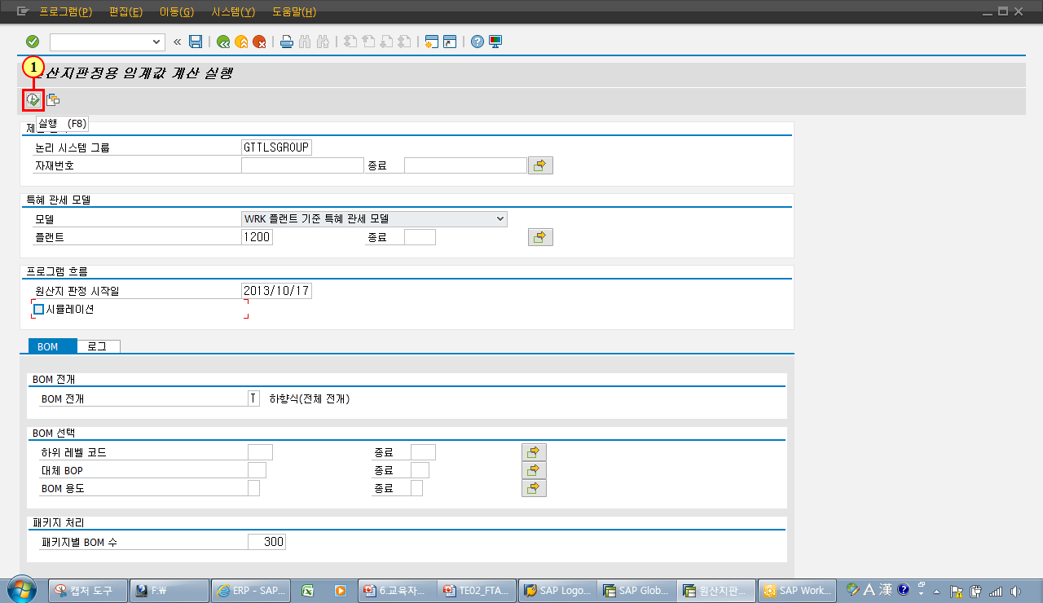
1. 원산지 판정용 임계값 계산 실행_GTS_T코드:FTA71
임계값(실행)
원산지판정용 임계값 계산 실행
(1) 실행을 클릭하십시오.
(중요)
현재일 기준으로 임계값 계산 실행
과거일로 임계값 실행 불가능
만약 해외 영업에서 임계값 이상 문의 요청시
Billing 시점과 동일 해야함(제일먼저 Billing 일자을 파악)

Slide 13
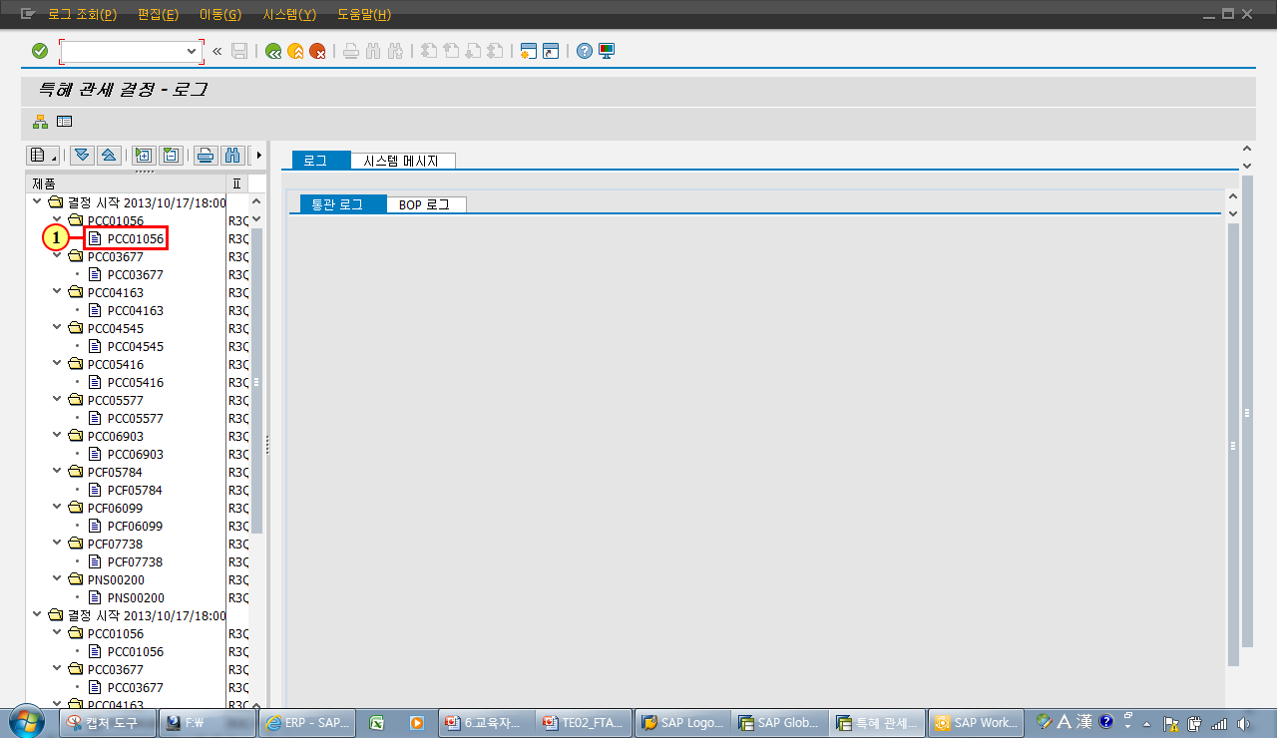
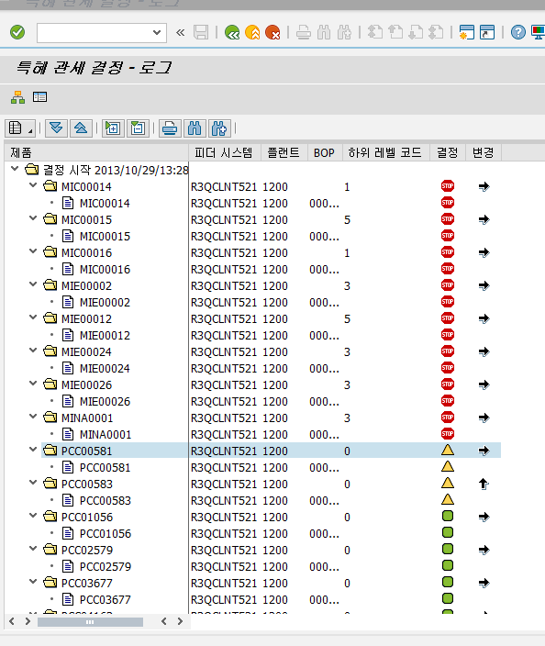
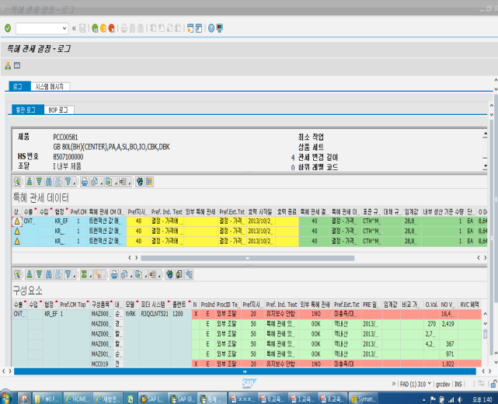
1. 원산지 판정용 임계값 계산 실행_GTS_T코드:FTA71
임계값(실행)
특혜 관세 결정 - 로그
(1)제품코드를 클릭하십시오.
표준 BOM
당사는 대체 BOM이 없기에
표준 BOM만 적용
대체 BOM

Slide 14
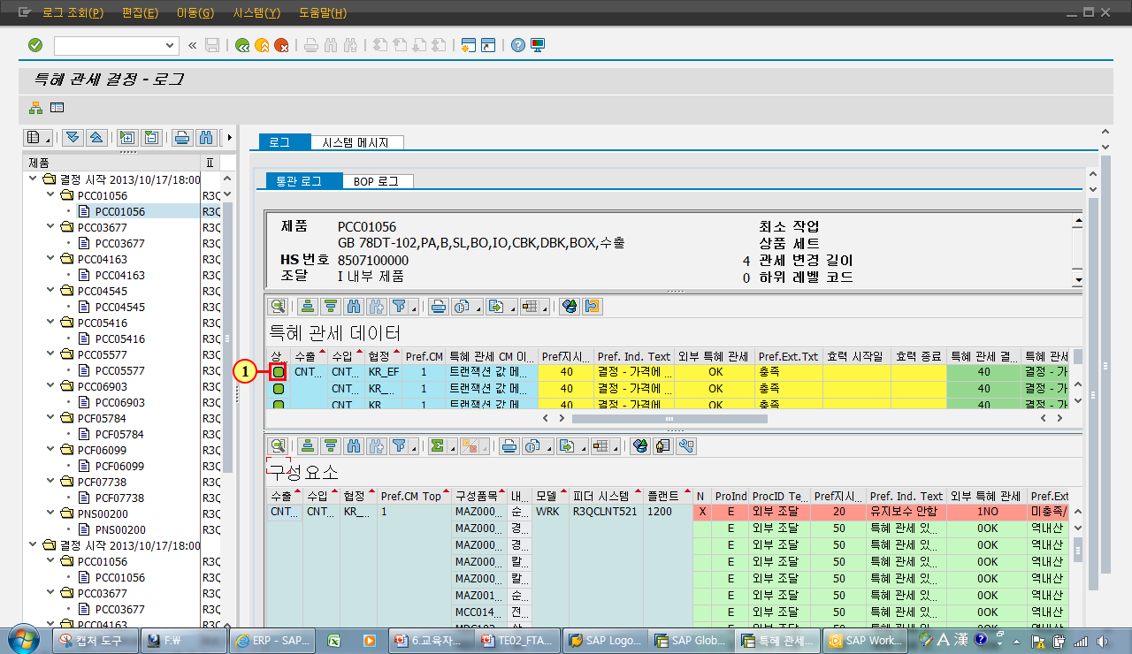
1. 원산지 판정용 임계값 계산 실행_GTS_T코드:FTA71
임계값(실행)
특혜 관세 결정 - 로그
(1)라인을 선택 클릭하십시오.
유럽형(EU외)
미국형(US외)
6단위 세번 변경기준으로 미소기준 8% and 공제법 원산지비율 45% 이상
And 조건, billing에 따라 원산지 지위 확정
세번변경 기준으로 무조건 역내산(충족)
4단위 세번 변경기준으로 미소기준 또는 부가가치 비율이 50% 이상
역외산(불충족)
4단위 세번 변경기준

Slide 15
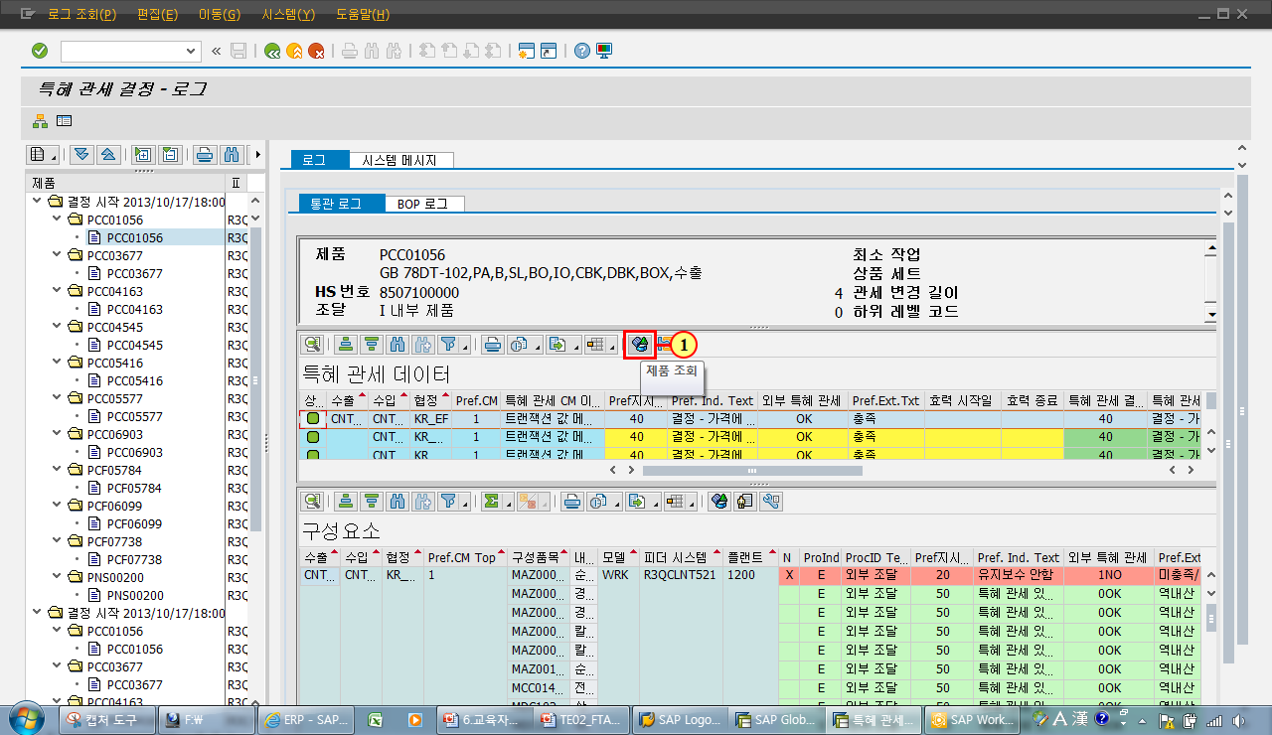
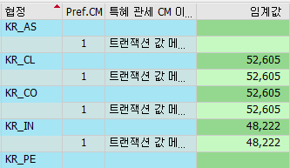
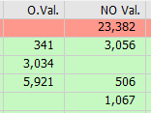

1. 원산지 판정용 임계값 계산 실행_GTS_T코드:FTA71
임계값(실행)
특혜 관세 결정 - 로그
(1)라인을 선택후 제품 조회를 클릭하십시오.
임계값 : 협정별 제품이 원산지
지위를 인정받기 위한 최소한
판매 금액
적색:원산지 미수취
녹색:원산지 수취
제품 : 8507,10-0000
자재류에 대해서도 CTH 적용되는
전조,카바, 격리판에 대해서는
필히 원산지 확인서를 수취
원산지 금액
비원산지금액

Slide 16
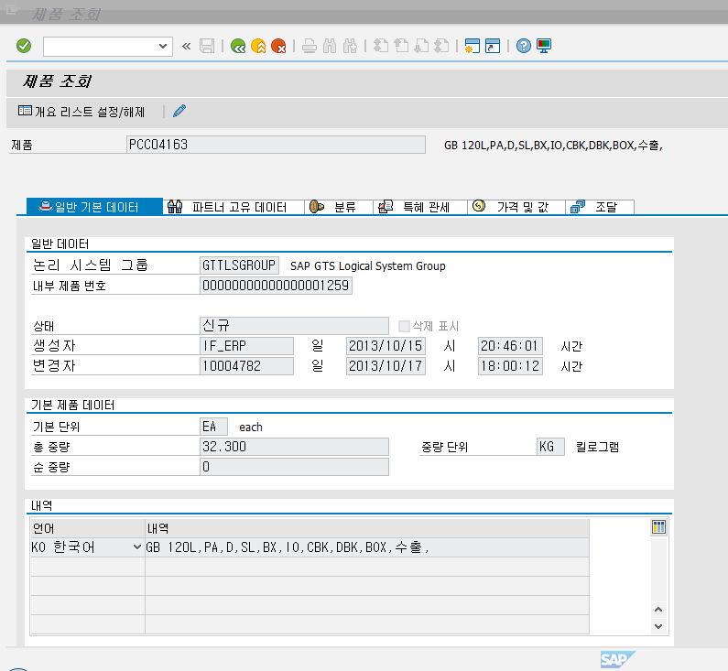
1. 원산지 판정용 임계값 계산 실행_GTS_T코드:FTA71
임계값(실행)
제품 조회
(1)일반 기본데이타를 클릭하십시오.
기본단위
자재내역
총 중량
환산단위

Slide 17
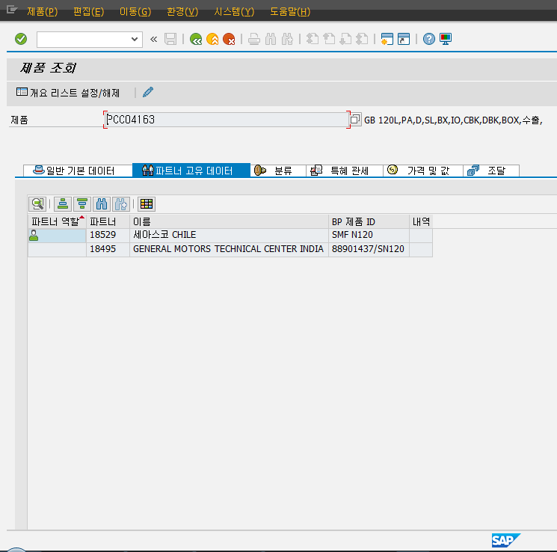
1. 원산지 판정용 임계값 계산 실행_GTS_T코드:FTA71
임계값(실행)
제품 조회
(1)파트너 고유 데이터를 클릭하십시오.
고객 자재명 (바이어명)

Slide 18
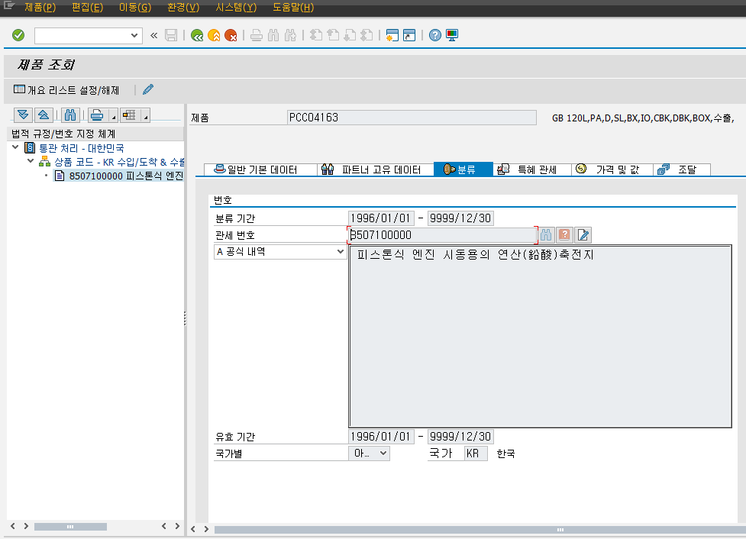
1. 원산지 판정용 임계값 계산 실행_GTS_T코드:FTA71
임계값(실행)
제품 조회
(1)분류 클릭하십시오.
1
긴급시 HS코드
수정후 맵핑 가능
2
HS코드

Slide 19
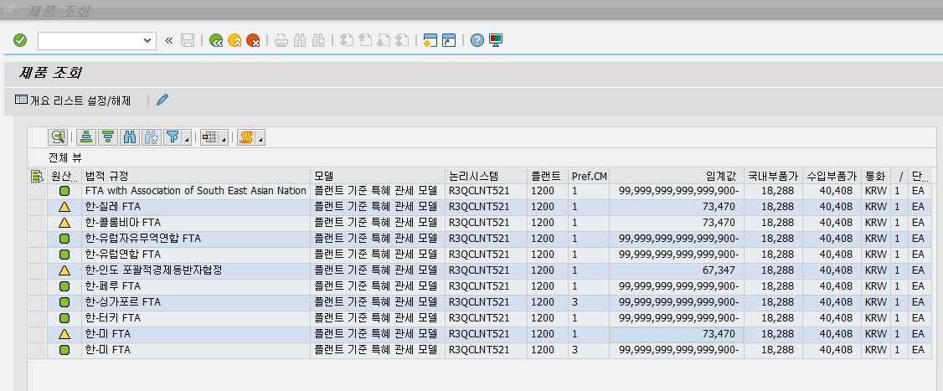
1. 원산지 판정용 임계값 계산 실행_GTS_T코드:FTA71
임계값(실행)
제품 조회
(1)특혜관세를 클릭하십시오.
오류분 수정시 제한적 사용
999999999999999- : 역내산(충족)
73,470 : 제품 판매가격이 73,470 이상시 역내산 (충족)
제품 판매가격이 73,470 미만시 역외산 (불충족)

Slide 20
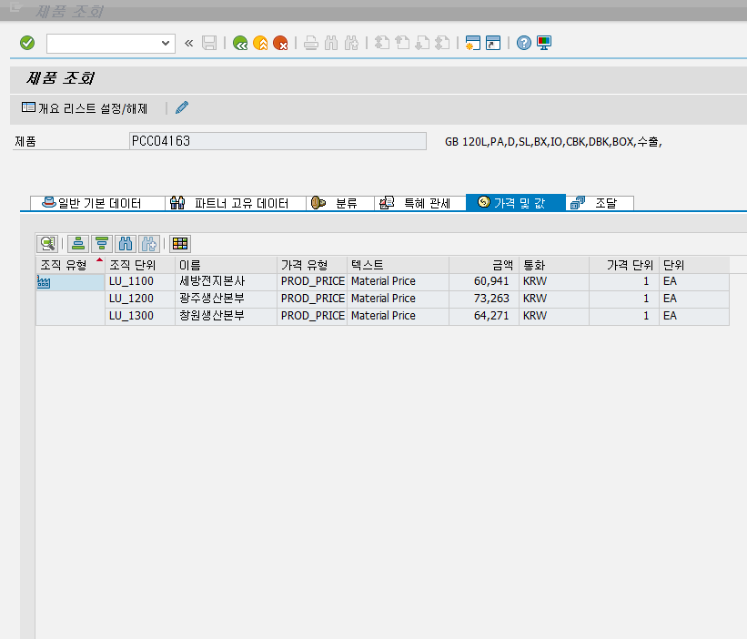
1. 원산지 판정용 임계값 계산 실행_GTS_T코드:FTA71
임계값(실행)
제품 조회
(1)가격 및 값을 클릭하십시오.
제품에 대한 플랜트 단위별 가격

Slide 21
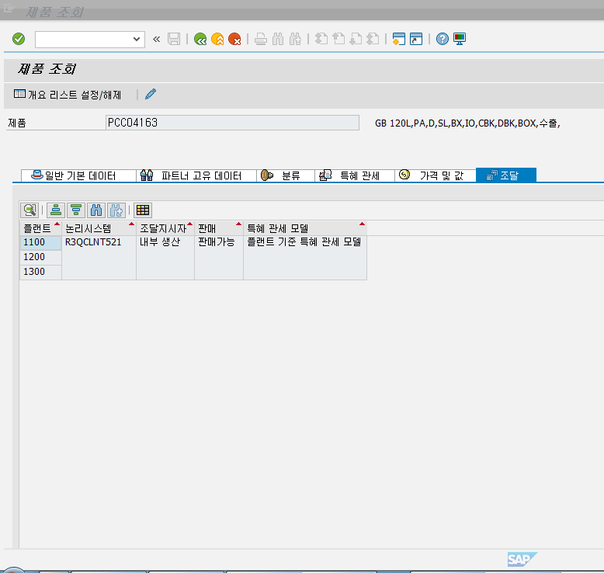
1. 원산지 판정용 임계값 계산 실행_GTS_T코드:FTA71
임계값(실행)
제품 조회
(1) 조달을 클릭하십시오.
조달 지시자
내부생산 : 제품, 외부생산 : 자재

Slide 22
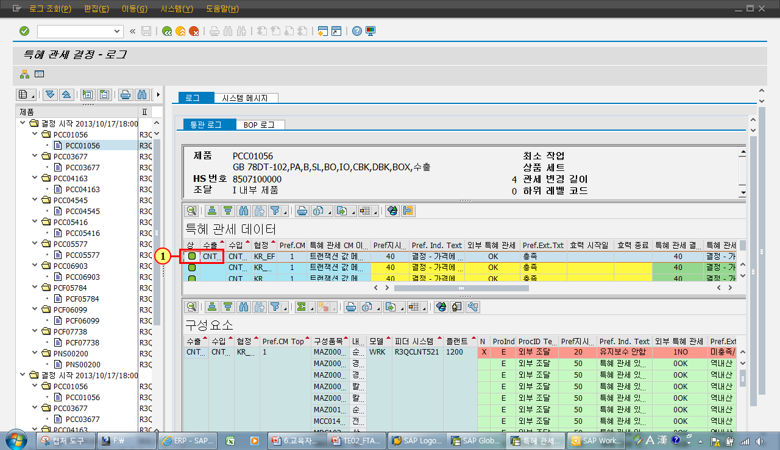
1. 원산지 판정용 임계값 계산 실행_GTS_T코드:FTA71
임계값(실행)
특혜 관세 결정 - 로그
(1) 라인을 클릭하십시오.

Slide 23
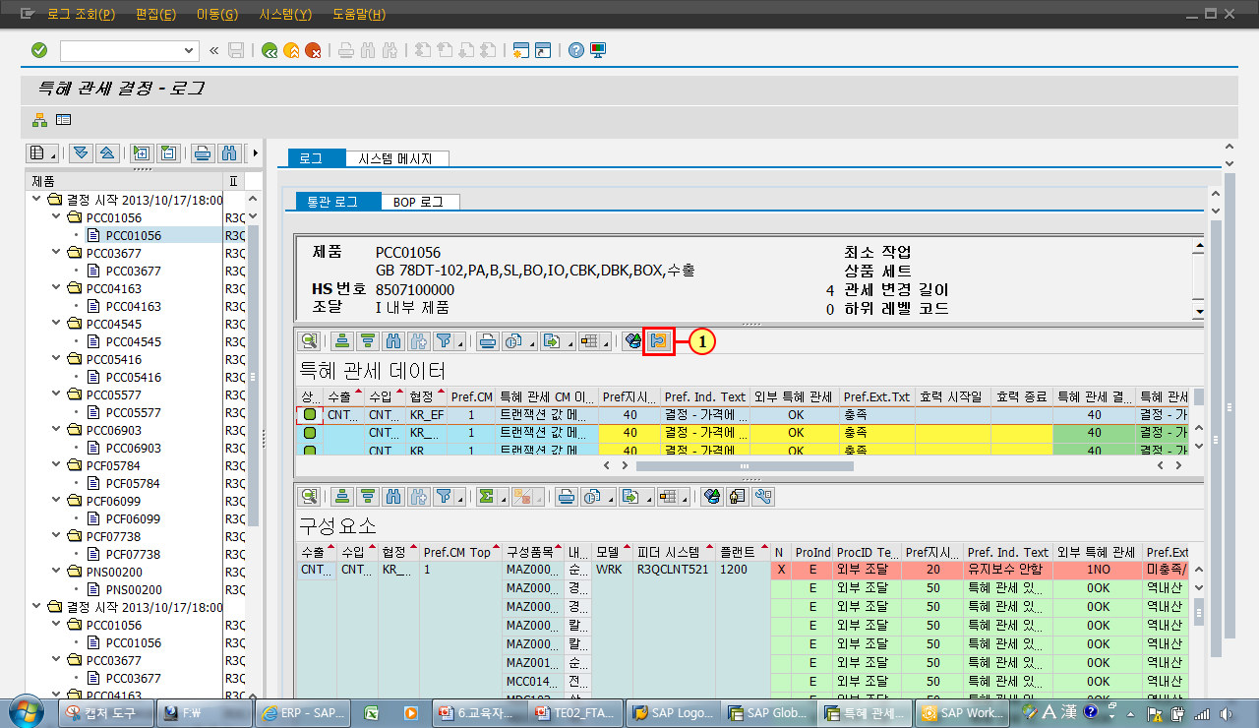
1. 원산지 판정용 임계값 계산 실행_GTS_T코드:FTA71
임계값(실행)
특혜 관세 결정 - 로그
(1)특혜관세 규칙조회를 클릭하십시오.

Slide 24
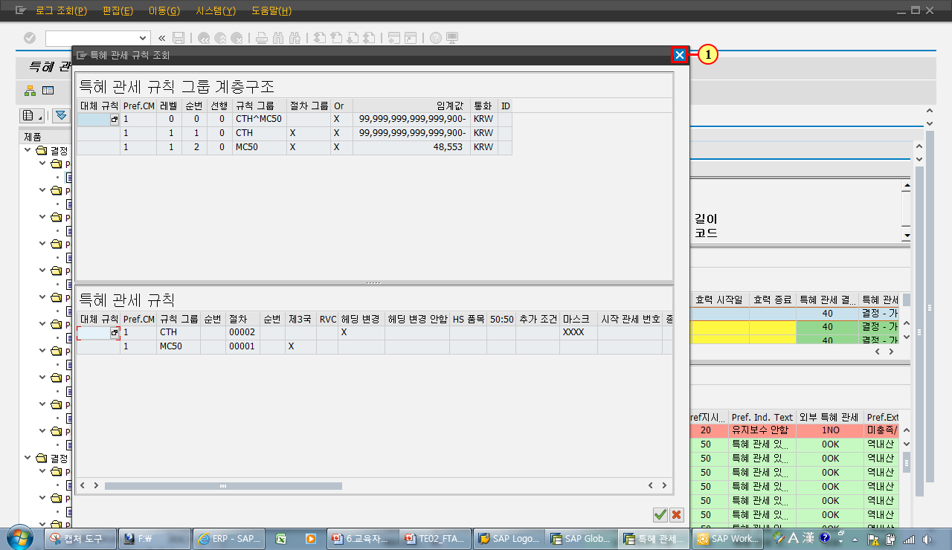
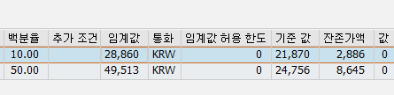
1. 원산지 판정용 임계값 계산 실행_GTS_T코드:FTA71
임계값(실행)
특혜 관세 규칙 조회
(1)참조후 X 를 클릭하십시오.
CTH or MC50% (충족)
CTH (충족)
MC50 (판매가 48,553 이상시 충족)
결과 : Or 조건(충족)
XXXX_CTH(4단위)
XXXXXX_CTSH(6단위)
미소기준
잔존가액(8507,CTH 자재류 합계),
(기준값 : 28860원×10% = 2886원)
RVC : 임계값(기준값×1.5)
24,756원 : 자재류의 원산지 금액
24,756원 × 1.5(50%) = 49,513원

Slide 25
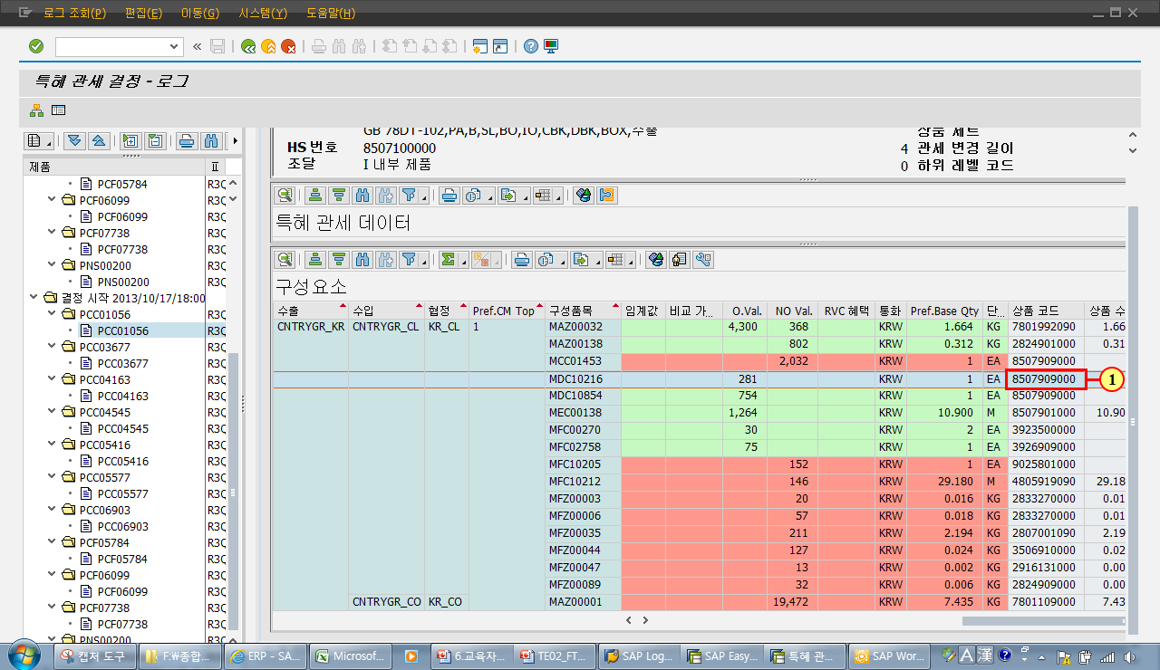
1. 원산지 판정용 임계값 계산 실행_GTS_T코드:FTA71
임계값(실행)
특혜 관세 결정 - 로그
(1)라인을 클릭하십시오.
1. 녹색 부분_ 원산지 확인서 수취, 적색부분_원산지 확인서 미 수취
▶ 제품 하위 자재중 HS코드 4단위가 같은 자재에 대해서 원산지 확인서 수취
2. 세번변경 기준에서 미소기준 조건 : 칠레(8%),기타 협정(10%)
▶4단위가 동일(자재=제품) : 8%~10% 원산지 확인서를 수취하지 않아도 CTH 충족
▶Battery의 부분품_전조,카바,격리판

Slide 26
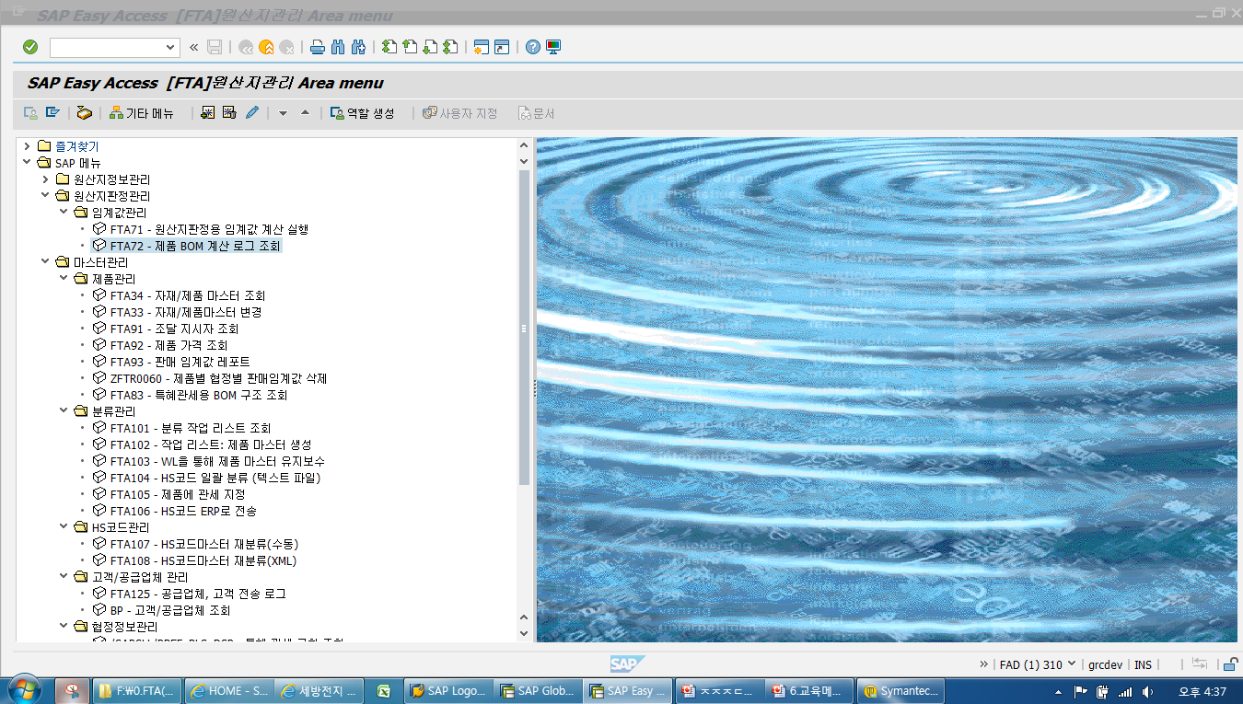
2. 제품 BOM 계산로그 조회_T코드:GTS_FTA72
임계값(로그)
제품 BOM 계산로그 조회
(1) 제품 BOM 계산로그 조회를 클릭하십시오.

Slide 27
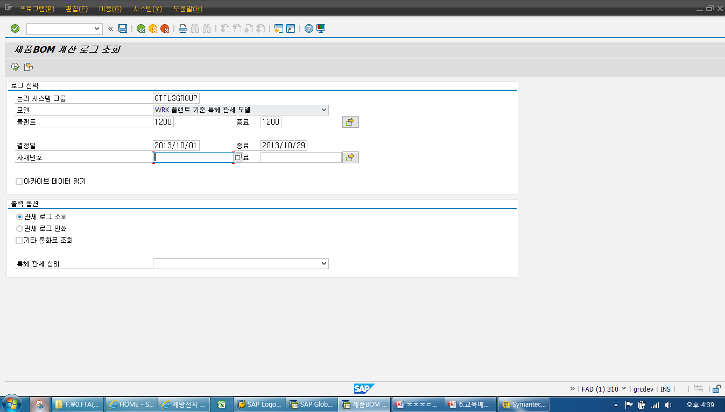
2. 제품 BOM 계산로그 조회_T코드:GTS_FTA72
임계값(로그)
제품 BOM 계산로그 조회
검색기준을 입력하고 실행을 클릭하십시오.
2
1
검색 기준 : 플랜트,결정일,제품번호

Slide 28
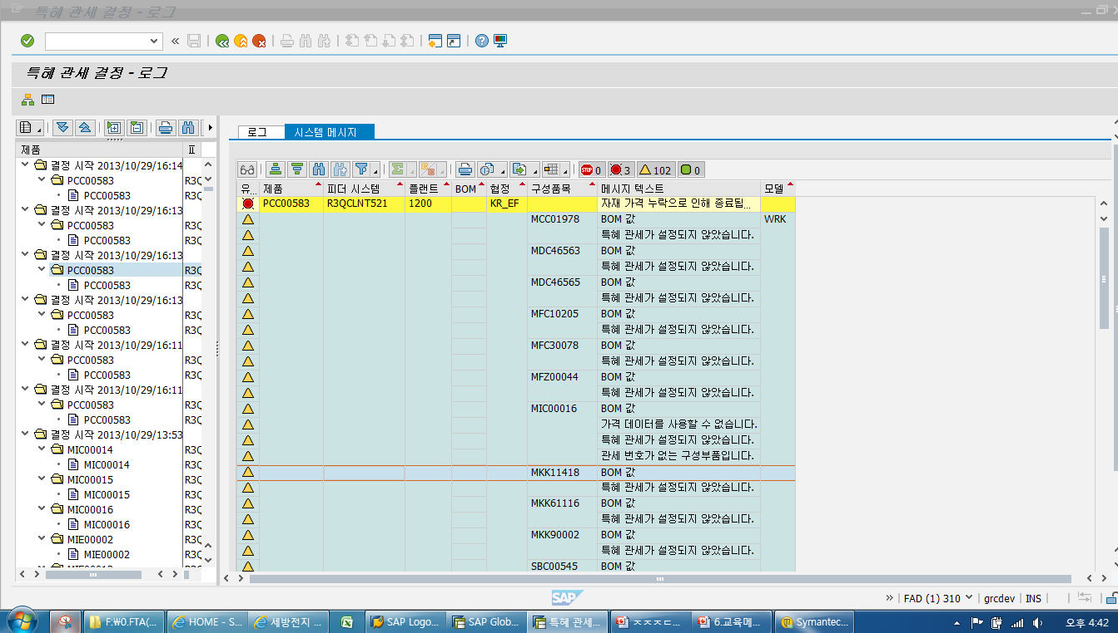
2. 제품 BOM 계산로그 조회_T코드:GTS_FTA72
임계값(로그)
제품 BOM 계산로그 조회
(1) 제품 선택후 (2)시스템 메시지를 선택합니다
2
1
오류 : 가격 전송 오류
대책 : 가격 전송후 개별 제품으로 임계값 계산 재실행

Slide 29
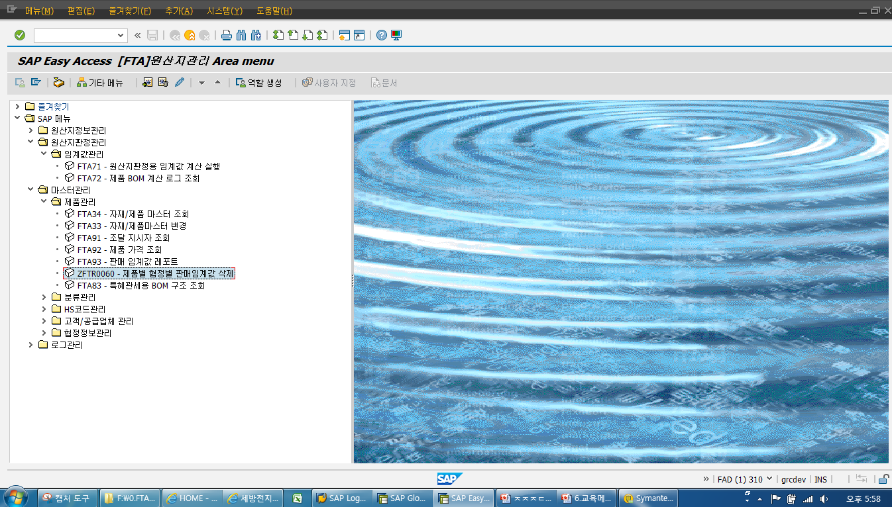
3. 제품별,협정별 판매 임계값 삭제_GTS_T코드: ZFTR0060
임계값(삭제)
제품별,협정별 판매 임계값 삭제
제품별,협정별 판매 임계값 삭제을 두번클릭 합니다

Slide 30
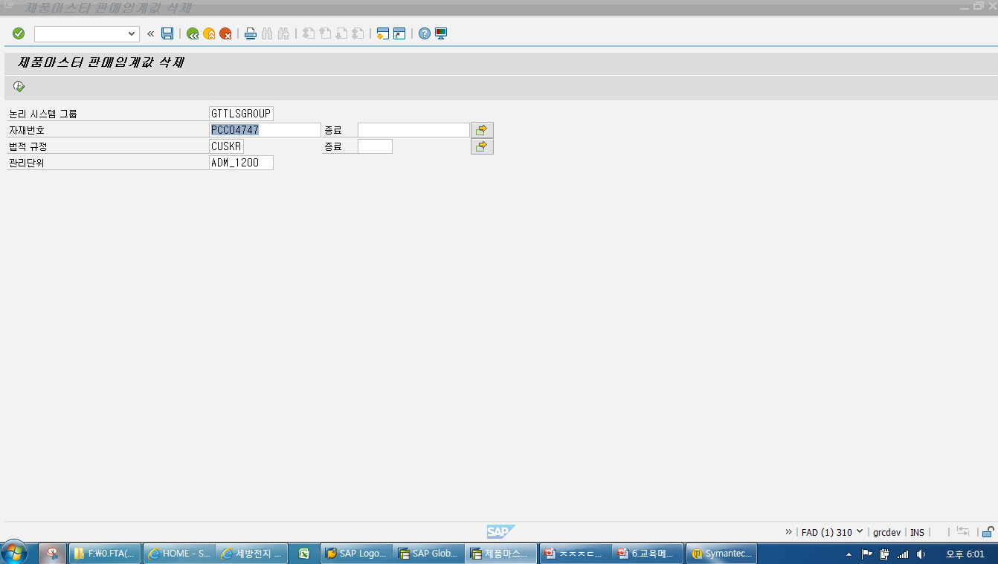
3. 제품별,협정별 판매 임계값 삭제_GTS_T코드: ZFTR0060
임계값(삭제)
제품별,협정별 판매 임계값 삭제
검색조건을 입력하고 실행을 클릭하십시오
2
1
검색 조건
논리시스템 그룹 : GTTLSGROUP
자재번호 : 제품코드(BOM 로그에 해당제품)
법적 규정 : CUSKR
관리단위 : ADM_1200 또는 ADM_1300

Slide 31
3. 제품별,협정별 판매 임계값 삭제_GTS_T코드: ZFTR0060
임계값(삭제)
제품별,협정별 판매 임계값 삭제
1
3
4
2
차후 보완

Slide 32
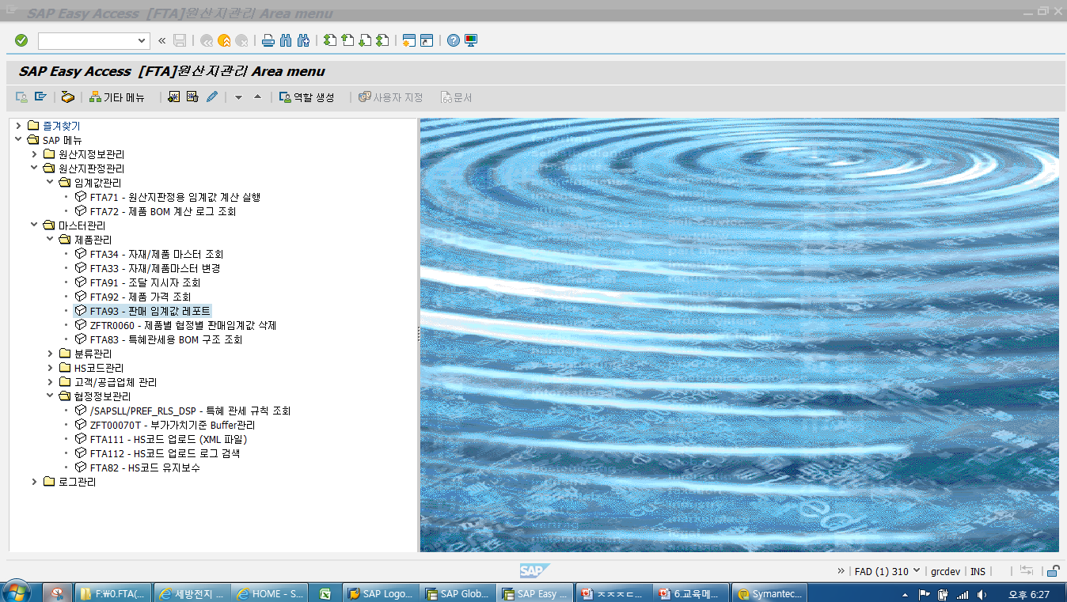
4. 판매 임계값 레포트_ GTS_T코드: ERP_ZFTR0010,GTS_FTA93
개발(조회)
판매 임계값 레포트
판매 임계값 레포트를 두번 클릭합니다
1. 임계값 레포트 : 영업에서 S/O시 참조위한 자료 제공
2. 표준원가 제공 : D-1월

Slide 33
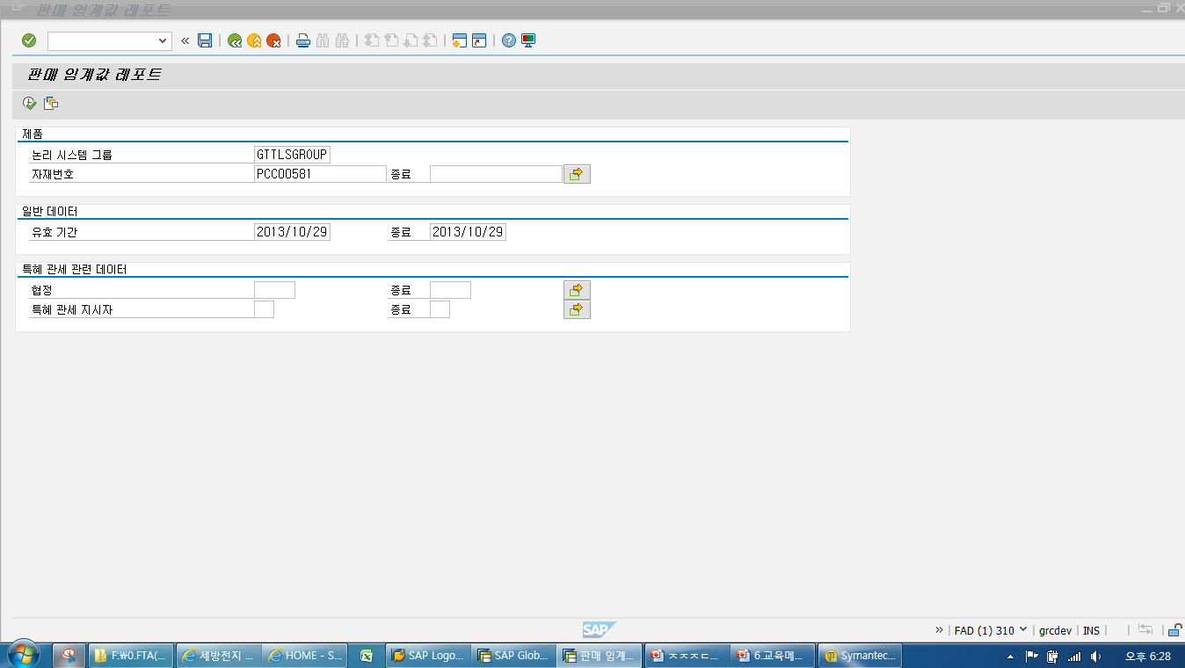
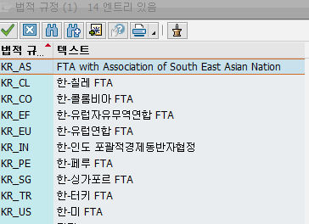
4. 판매 임계값 레포트_ GTS_T코드: ERP_ZFTR0010,GTS_FTA93
개발(조회)
판매 임계값 레포트
검색조건을 입력후 실행을 클릭하십시오
4
1
2
3
검색 조건
논리시스템 그룹 : GTTLSGROUP
자재번호 : 제품코드
유효기간 : 임계값 계산 실행일
협정 : 9개 협정 또는 1개 협정

Slide 34
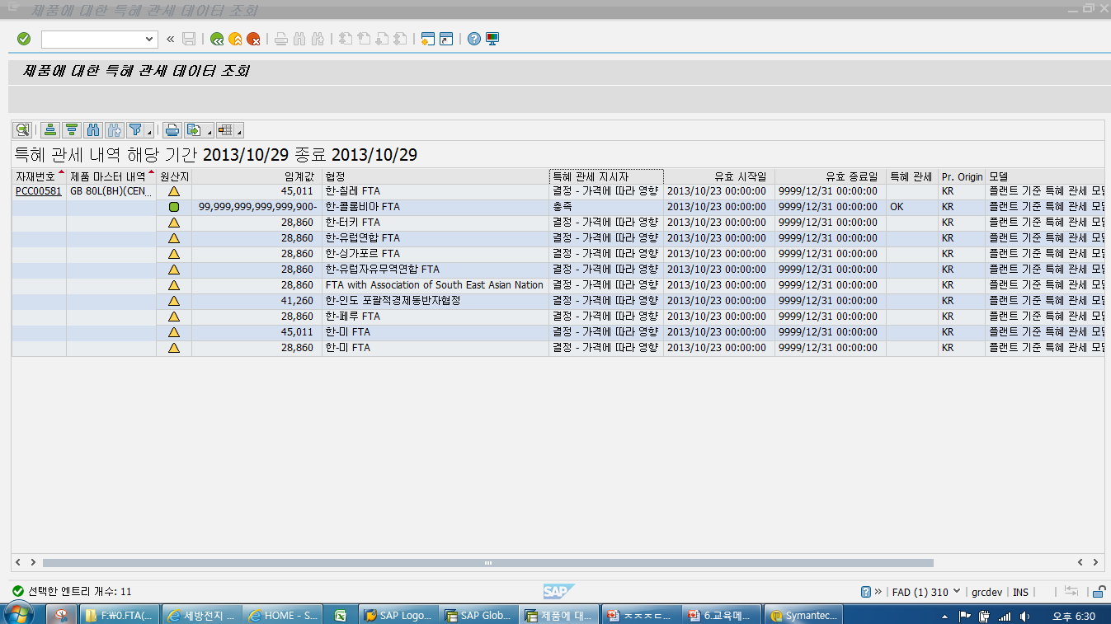
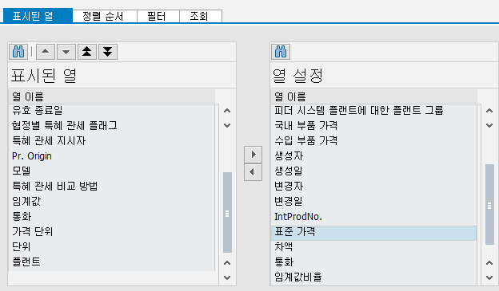
4. 판매 임계값 레포트_ GTS_T코드: ERP_ZFTR0010,GTS_FTA93
개발(조회)
판매 임계값 레포트
표준가격 : 레이아웃 변경
Billing 가격에 따라 결정
1. 9개 FTA 협정별 조회
2. 1개 협정만 조회시 : 조건값을 1개 협정만 입력후 조회
임계값
Billing 가격에 상관없이 충족

Slide 35
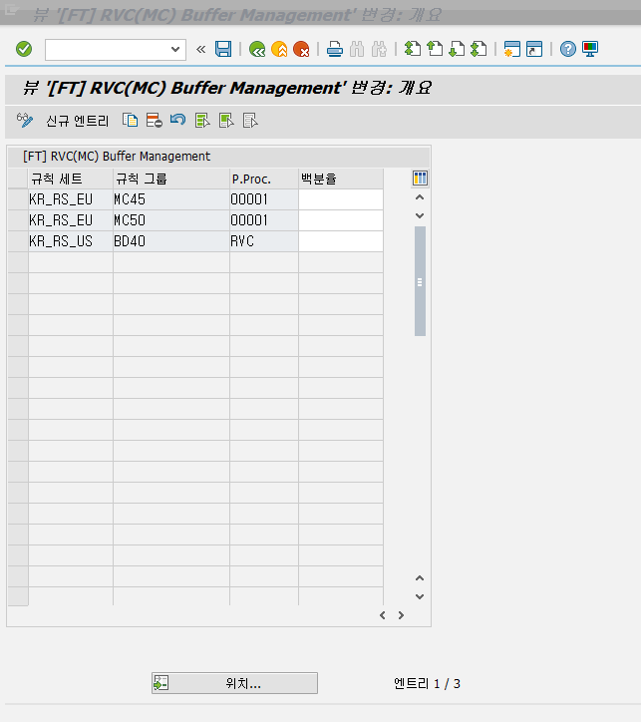
5. 부가가치 기준 buffer 관리 _ZFT00070T
개발(조회)
1. 모든 원가는 추정 원가로
협정별 buffer율 관리구성
2. RVC 계산시 보수적 판정
FTA 협정별 부가가치 기준 buffer 관리 (%)

Slide 36
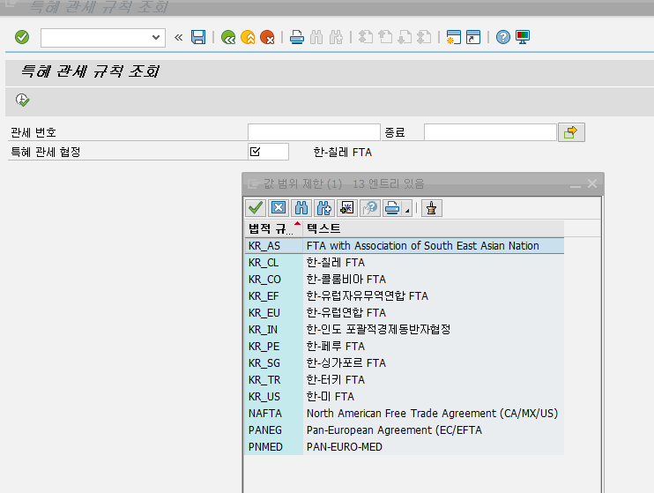
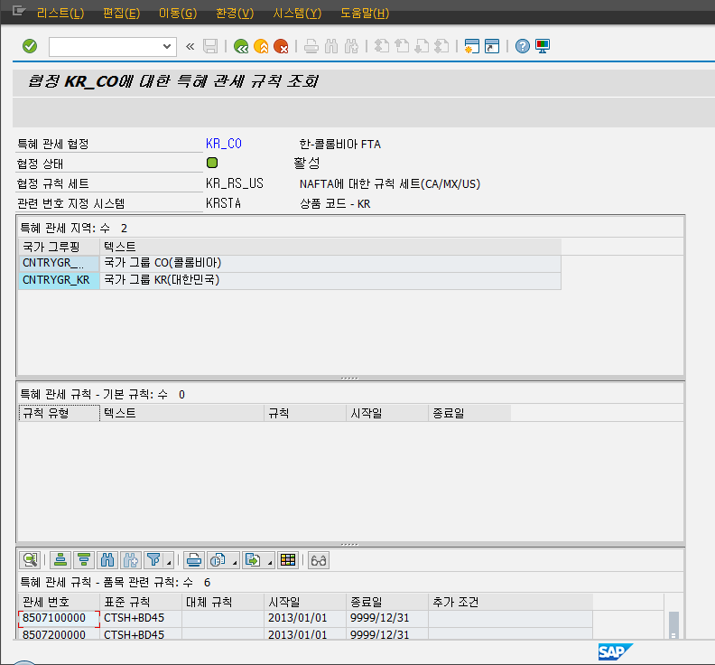
6. 특혜관세 규칙_협정정보
개발(조회)
FTA 협정별 특혜 관세 규칙 조회
3
1
2
FTA 협정별 RVC 규칙

Slide 37
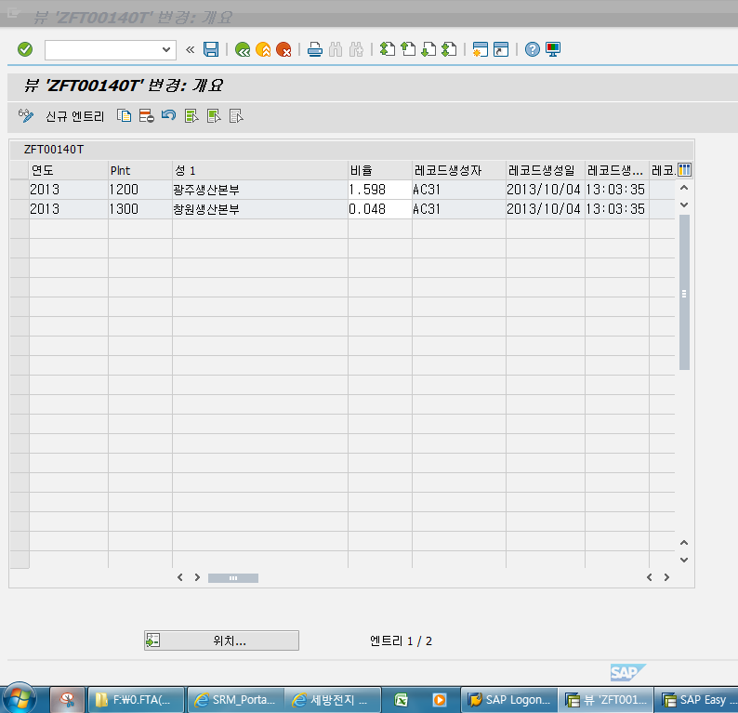
7. EXW 관리 테이블 (ZFT00140TV)
개발(조회)
EXW=FOB-공장출고 후 부터
선적시 까지 부대비용
1)컨테이너 운반비
2)제품 벌크 운송비
3)관세사 수수료
4)광양 LME 창고 수수료
※)이전 연도의 부대비율을
당해 년도에 적용
유지보수 : 1회/년

Slide 38
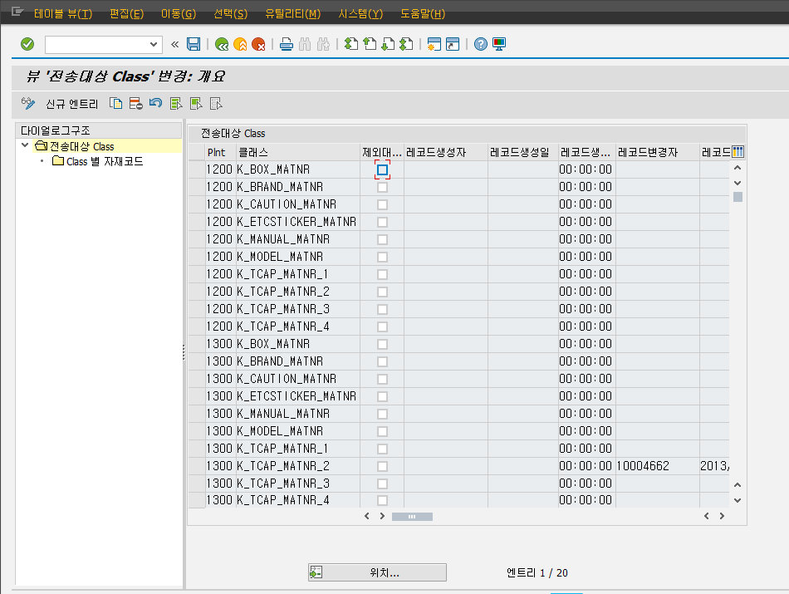
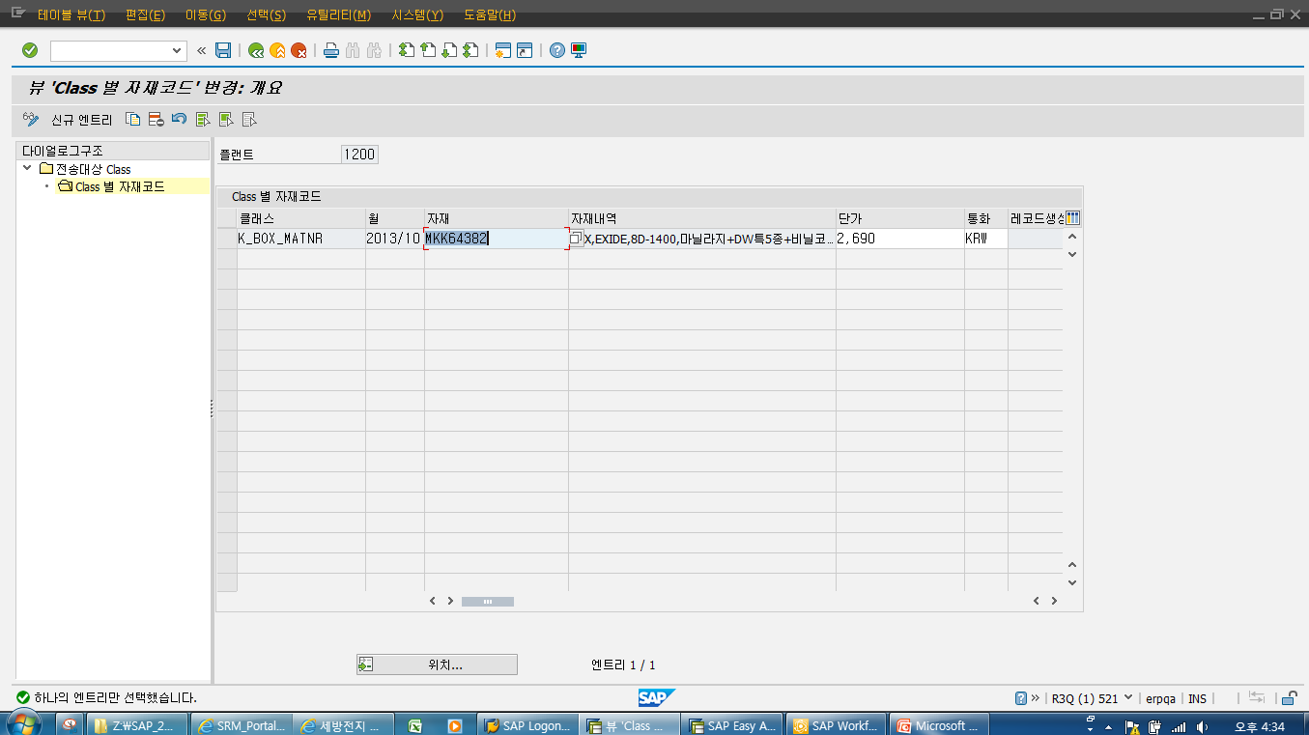
8. VC 자재 원가 테이블 (ZFT00040C)
개발(조회)
1) VC 원가 테이블 : 13열중 3개열 제외 (9개)
제외열 : 인쇄, 기타 스티커, PALLET
2) 기술팀에서는 VC테이블 자재 구성 시 열 특성에
맞추어 정확하게 BOM을 구성 요구
예)7열과 8열에 동일 자재코드가 존재 시 8열 값을
공란 처리
3) VC 테이블은 열중 Item별 가장 높은 단가로
테이블에 값을 구성 (보수적)
4) 1회/월 가격 전송 시 가격 업데이트
1
클래스에 대한 자재 & 최고 금액

